Slide 1
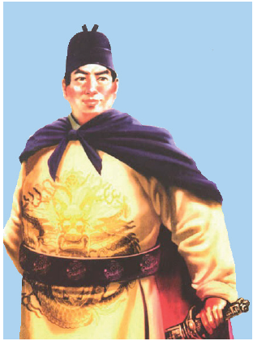
Unit 1 Great explorations
Vocabulary

Slide 2
目录
Words and expressions
1
2
Notes

Slide 3
Part I
Words and expressions

Slide 4
Reading
voyage n. 航行 p. 1
repetition n. 重复 p. 1
American adj. 美洲的 p. 2
continent n. 大陆 p. 2
*route n. 路线 p. 2
discovery n. 发现 p. 3
rise v. (rose, risen) 变得更加成功（或
重要、强大等） p. 3
official n. 官员 p. 3
develop v. 增强；加强 p. 3

Slide 5
Reading
relation n. 关系；交往 p. 3
trade n. 贸易 p. 3
v. 以物易物；互相交换 p. 3
foreign adj. 外国的 p. 3
* fleet n.（统一调度的）船队;机群 p. 3
Africa n. 非洲 p. 3
nowhere adv. 无处；哪里都不 p. 3
silk n. 丝织物；丝绸 p. 3
giraffe n. 长颈鹿 p. 3
besides prep. 除……之外（还） p. 3

Slide 6
Reading
development n. 发展；壮大 p. 3
*region n. 地区 p. 3
pioneer n. 先锋；先驱 p. 3
people n. 民族；种族 p. 3
open up 开辟 p. 2
go on a trip 去旅行 p. 2
set up 建立；设立 p. 2
set sail 起航 p. 3
(be) known as 被称为 p. 3
as well as 也；还 p. 3

Slide 7
Listening
wealth n. 财富 p. 6
spread v. (spread, spread)传播 p. 6
lead to 导致 p. 6
Writing
compare … with … 把……与……对比 p. 11

Slide 8
Part II Notes

Slide 9
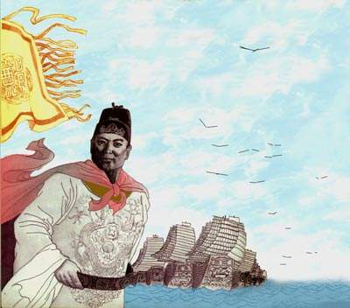
voyage n. 航行
郑和的航行
the voyages of Zheng He
在航行途中
on the voyage

Slide 10
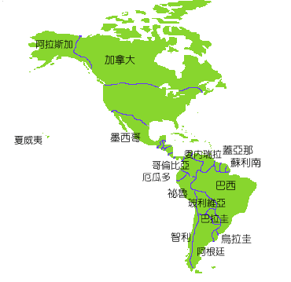
American adj. 美洲的；美国的
n. 美国人
America n. 美洲；美国
美洲大陆
American continent

Slide 11
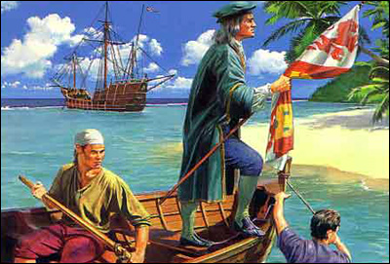
discovery n. 发现
发现美洲
the discovery of America
discover v.发现
哥伦布发现了美洲。
Columbus discovered America.

Slide 12
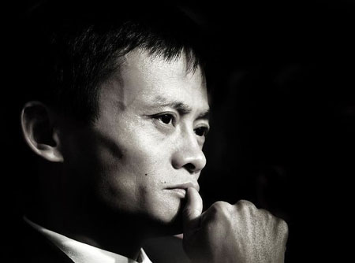
rise-rose-risen
v. 变得更加成功（或重要、强大等）
他跃升为伟大的领袖。
He rose to become a great leader.
他由无名小卒升为官员。
He rose from nothing to be an official.

Slide 13
develop v. 增强；加强；发展
深圳已从一个渔村发展成了国际都市。
Shenzhen has developed from a fishing village
into an international city.
development n. 发展；壮大
我们国家的发展
the development of our country
developed adj.发达的
developing adj.发展中的

Slide 14
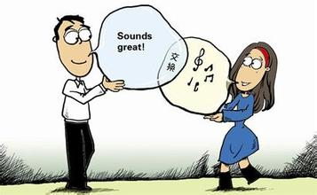
trade n. 贸易
v. 以物易物；互相交换
郑和开通了与外国的贸易路线。
Zheng He set up trade routes with foreign
countries.
如果你不喜欢你的书，我和你交换。
If you don't like your book, I'll trade with you.

Slide 15
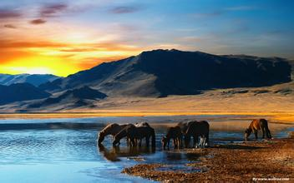
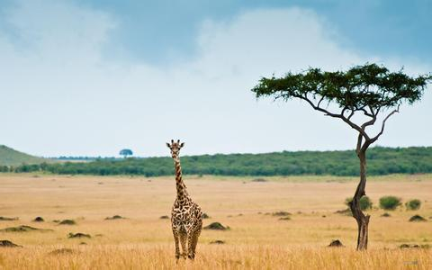
Africa n. 非洲
African adj. 非洲的；非洲人的
n. 非洲人

Slide 16

pioneer n. 先锋；先驱
少先队员
Young Pioneer

Slide 17
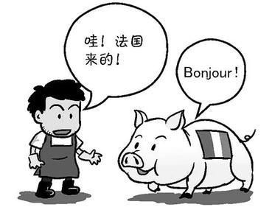
as well as= and 也；还
他会说法语和英语。
He can speak French as well as English.

Slide 18

spread-spread-spread
v. 传播；张开；展开
传播知识
spread knowledge

Slide 19
Thank you!

